Slide 1
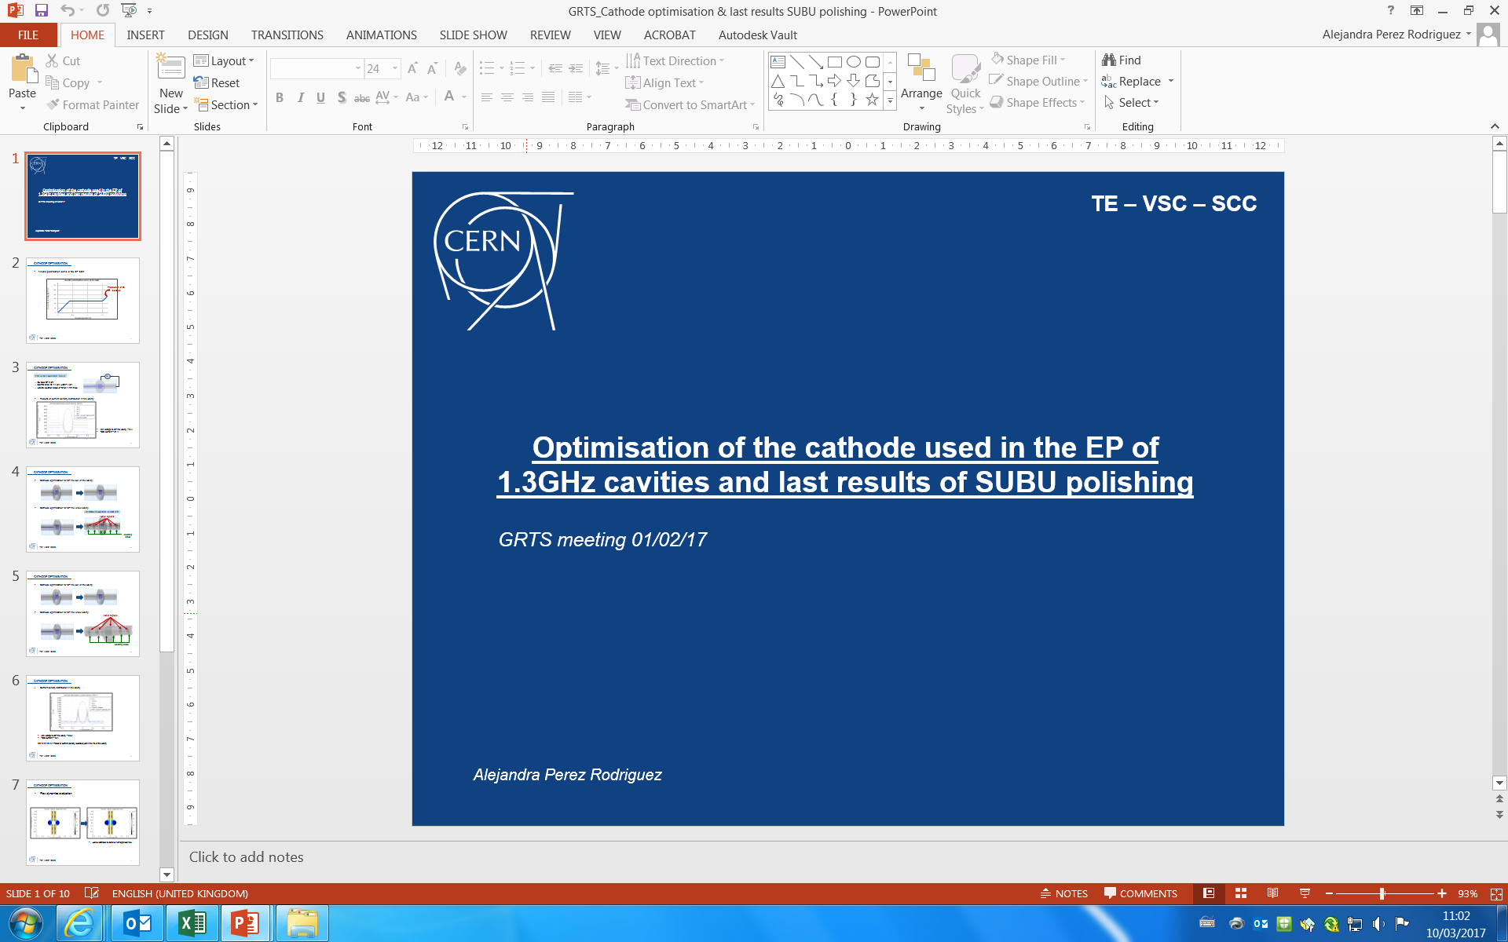

Electropolishing of superconducting RF cavities
Alejandra Perez Rodriguez
Supervisor: Leonel M. A. Ferreira

Slide 2
Resumen de actividad
Realización de simulaciones fluido dinámicas y electroquímicas de los tratamientos superficiales utilizados en el CERN
Diseño de una instalación para realizar Pulido electroquímico
Optimización del pulido químico SUBU: Identificación de una correlación entre la tasa de arranque de material del proceso y un parámetro característico del fluido.
Definición y optimización de la geometría del cátodo que va a emplearse en la nueva instalación de pulido electroquímico.
Definicion del PID y layout.
Selección, compra e inspección de los equipos, analizando las ofertas más adecuadas técnica y económicamente.
Colaboración con otros equipos para definir los requisitos mecánicos, de control y de seguridad de la instalación.
Creación de especificaciones técnicas para la fabricación y puesta en marcha de la instalación.
Creación de la documentación concerniente a H&S (análisis de riesgos, medidas a poner en practica, etc.)
Vacuum, Surfaces & Coatings group
Technology department

Slide 3
Comentarios sobre el programa
Aspectos positivos:
Aspectos a mejorar:
Futuro profesional
Posibilidad de adquirir numerosos conocimientos técnicos (tratamientos superficiales, electroquímica, COMSOL Multiphysics, etc.)
Oportunidad de mejorar las capacidades de comunicación y presentación.
Oportunidad de participar en una conferencia.
Gran experiencia personal al trabajar en una organización como el CERN, en un ambiente tan internacional y con expertos de ámbitos muy distintos.
En mi opinión quizás la relación del programa con lo supervisores, que actualmente es prácticamente inexistente. Quizás recibir también feedback por parte de ellos haría que estos estuviesen mas implicados en el seguimiento del trabajo del trainee y en su evolución.
Por motivos personales me gustaría quedarme trabajando en Suiza.
Actualmente estoy pendiente de algunas entrevistas en empresas como Givaudan, Johnson & Johnson y Agap2 para posiciones relacionadas con operaciones y procesos.
Vacuum, Surfaces & Coatings group
Technology department

